Slide 1
Deszczowy listopad
Sylwia Leszczyk

Slide 2
Kałużowy deszcz
Wysłuchaj piosenkę, a następnie odpowiedz na poniższe pytania:
Czy dzieci lubią biegać po kałużach?
Jak nazywał się deszcz w piosence?
W jaki sposób powstają kałuże?
Co należy założyć udająć się na dwór, kiedy pada deszcz?
Z kim dziewczynka będzie biegać po kałużach?
Czy według Ciebie piosenka jest wesoła, czy smutna?
https://youtu.be/hXNcXoVbbzM data dostępu: 16.11.2020

Slide 3
Skąd się bierze deszcz?
Obejrzyj prezentację, a dowiesz się jak powstaje deszcz.
https://youtu.be/rvTLwn27mE4 data dostępu: 16.11.2020

Slide 4
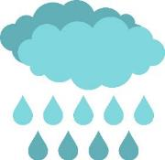
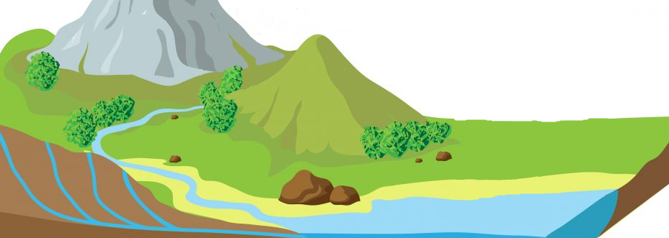
Jak powstaje deszcz?
Słoneczko świeci – jest ciepło
Pada deszcz
Wiatr przenosi chmury w góry
Woda z gór spływa do rzek
Woda paruje
Rzeki niosą wodę do morza

Slide 5
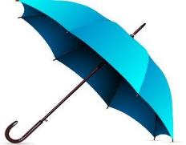
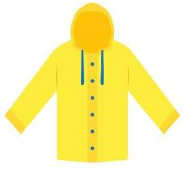
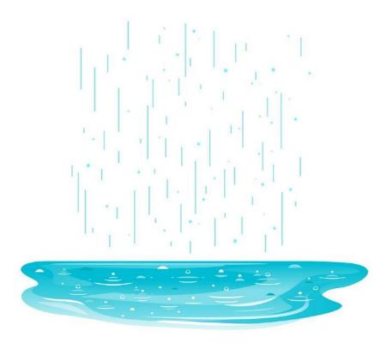
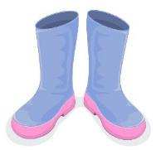
Co nas chroni przed deszczem?
Parasol
Peleryna
Kalosze

Slide 6
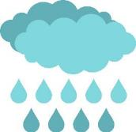
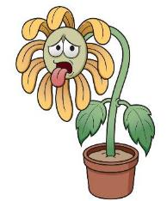
Deszcz i rośliny
Gorąco i sucho
Rośliny więdną
Słońce świeci, pada deszcz
Rośliny rosną

Slide 7
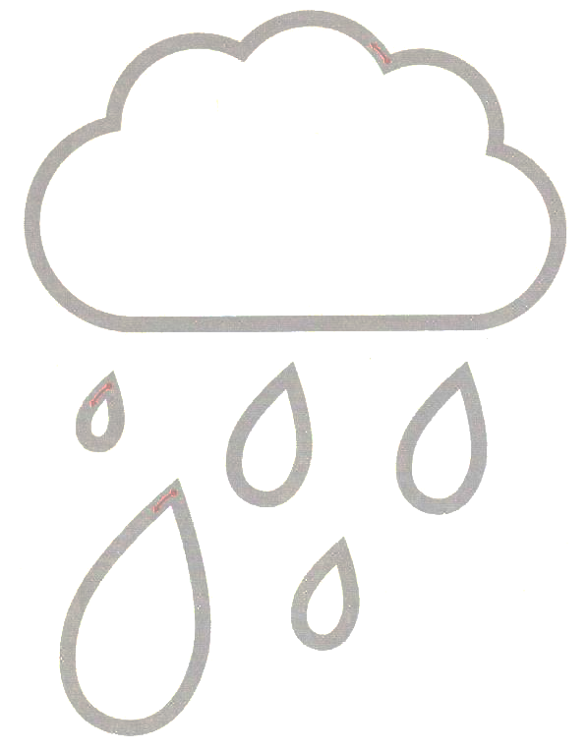
Jesienna chmurka
Narysuj chmurkę po śladzie. Najmniejszą kroplę pokoloruj jasnoniebieską kredką, największą – ciemnoniebieską. Dorysuj drugą chmurkę i dwie krople.

Slide 8
Parasolki
Pokoloruj co trzeci parasol.
Rysuj po śladzie.

Slide 9
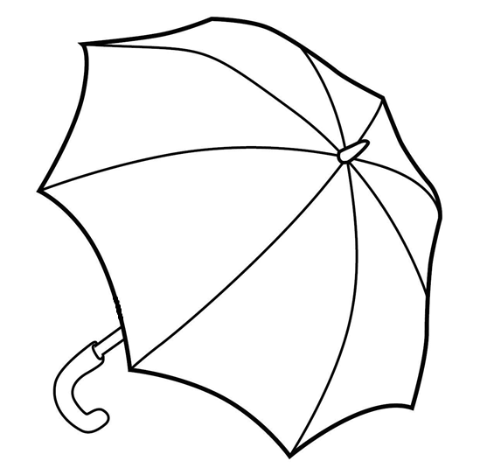
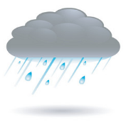
Jesienna chmurka
Pokoloruj parasol, a następnie połącz z odpowiednią chmurką.

Slide 10
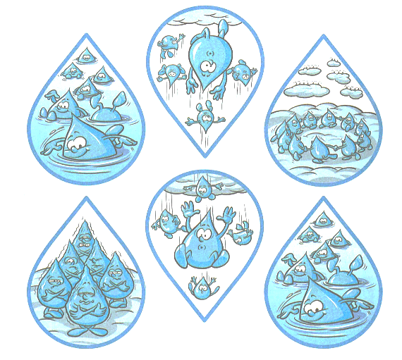
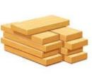
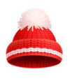
Kropelki deszczu
Opowiedz, co przydarzyło się kropelkom wody.
Dokończ rysować kropelkowy szlaczek.
Rozwiąż rebus.
ski
+
ko
+
apka
W krainie deszczu. Naśladuj padający deszcz z użyciem wyrazów:
„kap”, „plusk”, „chlup”

Slide 11
„Zła pogoda” – ćwiczenia dźwiękonaśladowcze
Naucz się rymowanki na pamięć.
https://miastodzieci.pl/piosenki/zla-pogoda/ - data dostępu 16.11.2020
Zła pogoda, kapie woda, kapie z nieba –
kap, kap, kap.
A w kaloszach, do przedszkola – idą
dzieci człap, człap, człap!
Kap kap kap, kap kap kap! Idą dzieci
człap człap człap!

Slide 12
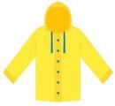
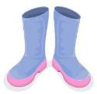
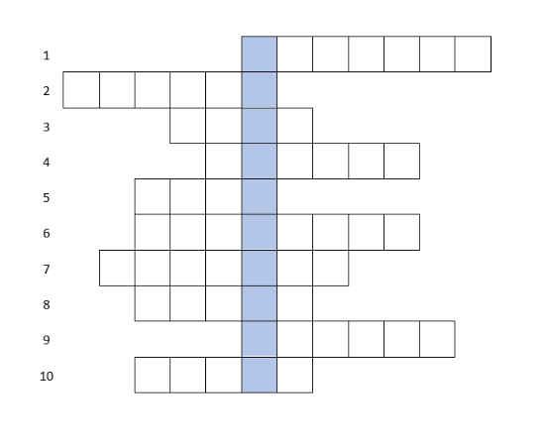
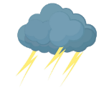
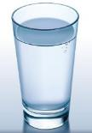
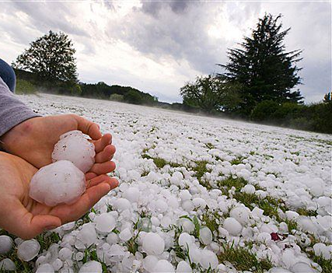
Krzyżówka
6
Rozwiąż krzyżówkę. Z pomocą rodzica odczytaj hasło.
7
1
8
2
9
3
4
10
5

Slide 13
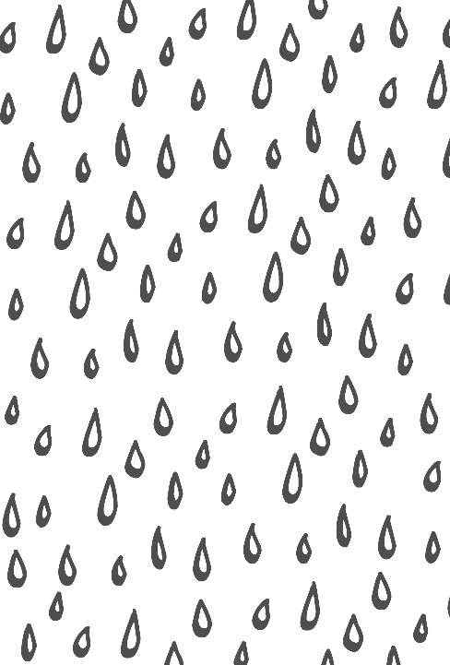
Dziękuję za wspólną pracę

